Slide 1
Git/Github 특강
Gram lightning talk
2019.11.20
By @MinSeoGi

Slide 2

목차
01
02
03
서울까지 가는 길
특강 내용
느낀점 (+뒷 이야기)
하지만, 특강내용을 먼저 본 후, 시간이 남으면 다른것들을 보도록 하겠습니다.

Slide 3
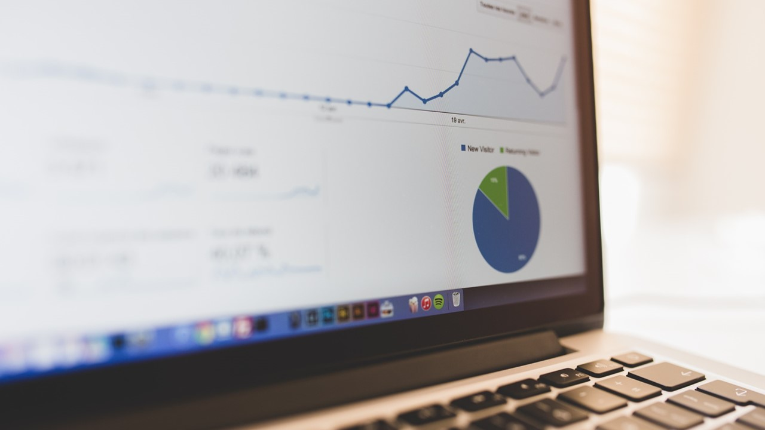
특강 내용
우리는 특강에 가서 무엇을 배웠는가?

Slide 4
Git/Github 특강
01
Git이란?
Linux 의 창조주인 리누스 토발즈가 만든 분산 버전관리 시스템 도구.
Bitbucket, Gitlab, Gogs 등에서 서비스 중!
Git말고도 CVS, SVN, Mercurial등의 서비스가 있다.
Github란?
- Git을 제공해주는 서비스!
다른 서비스들도 있는데, 왜 Git을 사용할까?

Slide 5
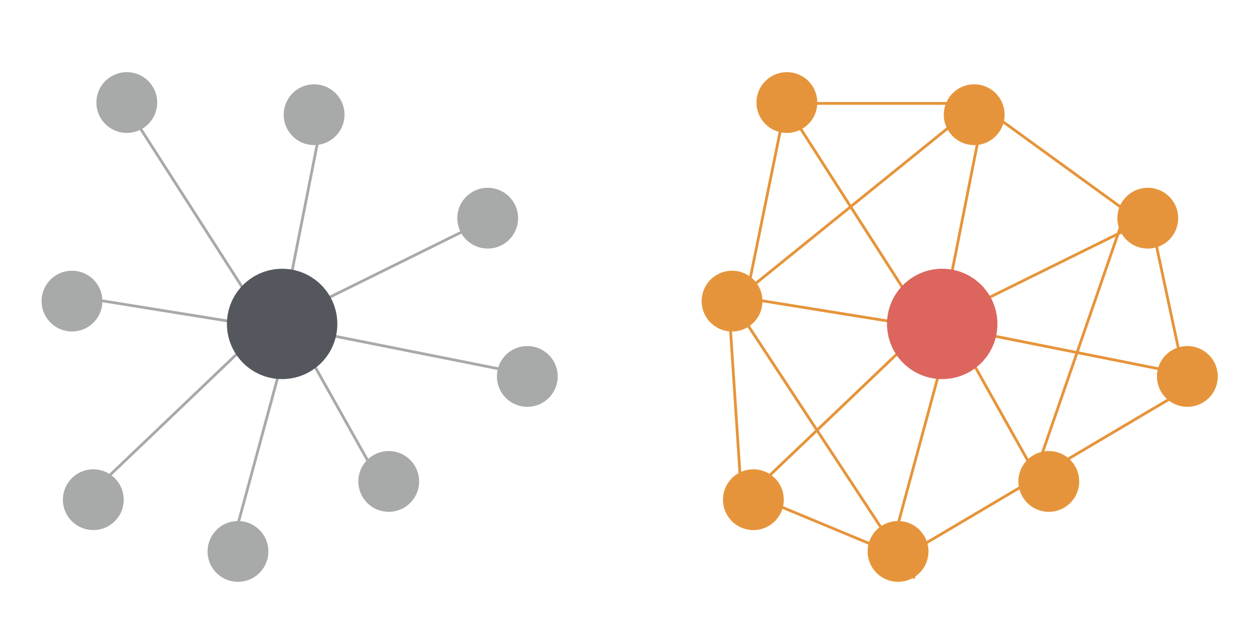
Git/Github 특강
02
Why Git?
간단히 그래프로 보면 왼쪽이 SVN, 오른쪽이 Git이다.
(SVN : 중앙집중형 구조, Git : 그물망 구조)

Slide 6
Git/Github 특강
03
Why Git?
SVN (중앙 집중형 구조)
- 중앙저장소에 문제가 생겼을 경우, 따로 백업을 해두지 않는 이상 복구를 어렵다.
- 저장소를 공유하여 사용하기 때문에, 동시에 여러명이서 개발을 하기에 어렵다.
Git (그물망 구조)
리모트 저장소를 로컬 저장소로 복사해와서 작업하는 구조로, 로컬과 리모트가 분산되어 있기 때문에 더욱 안전하면서도 여러명이서 효율적으로 개발할 수 있다.
덕분에 불특정 다수가 동시에 작업하기 용이한 환경을 지니고 있어서 오픈소스 진영에서 주로 많이 쓰이고 있다.

Slide 7
Git/Github 특강
03
CLI 환경에서의 git
$ git<command> <option> <args>
명령어
옵션
입력값

Slide 8
Git/Github 특강
04
CLI 환경에서의 git 예시들
$ git commit -m “커밋 메시지 작성”
명령어
옵션
입력값
$ git push origin master --force
명령어
입력값
입력값
옵션

Slide 9
Git/Github 특강
05
git 명령어

Slide 10
서울행 열차 탑승기
노조 태업.. 정말 힘들어요..

Slide 11
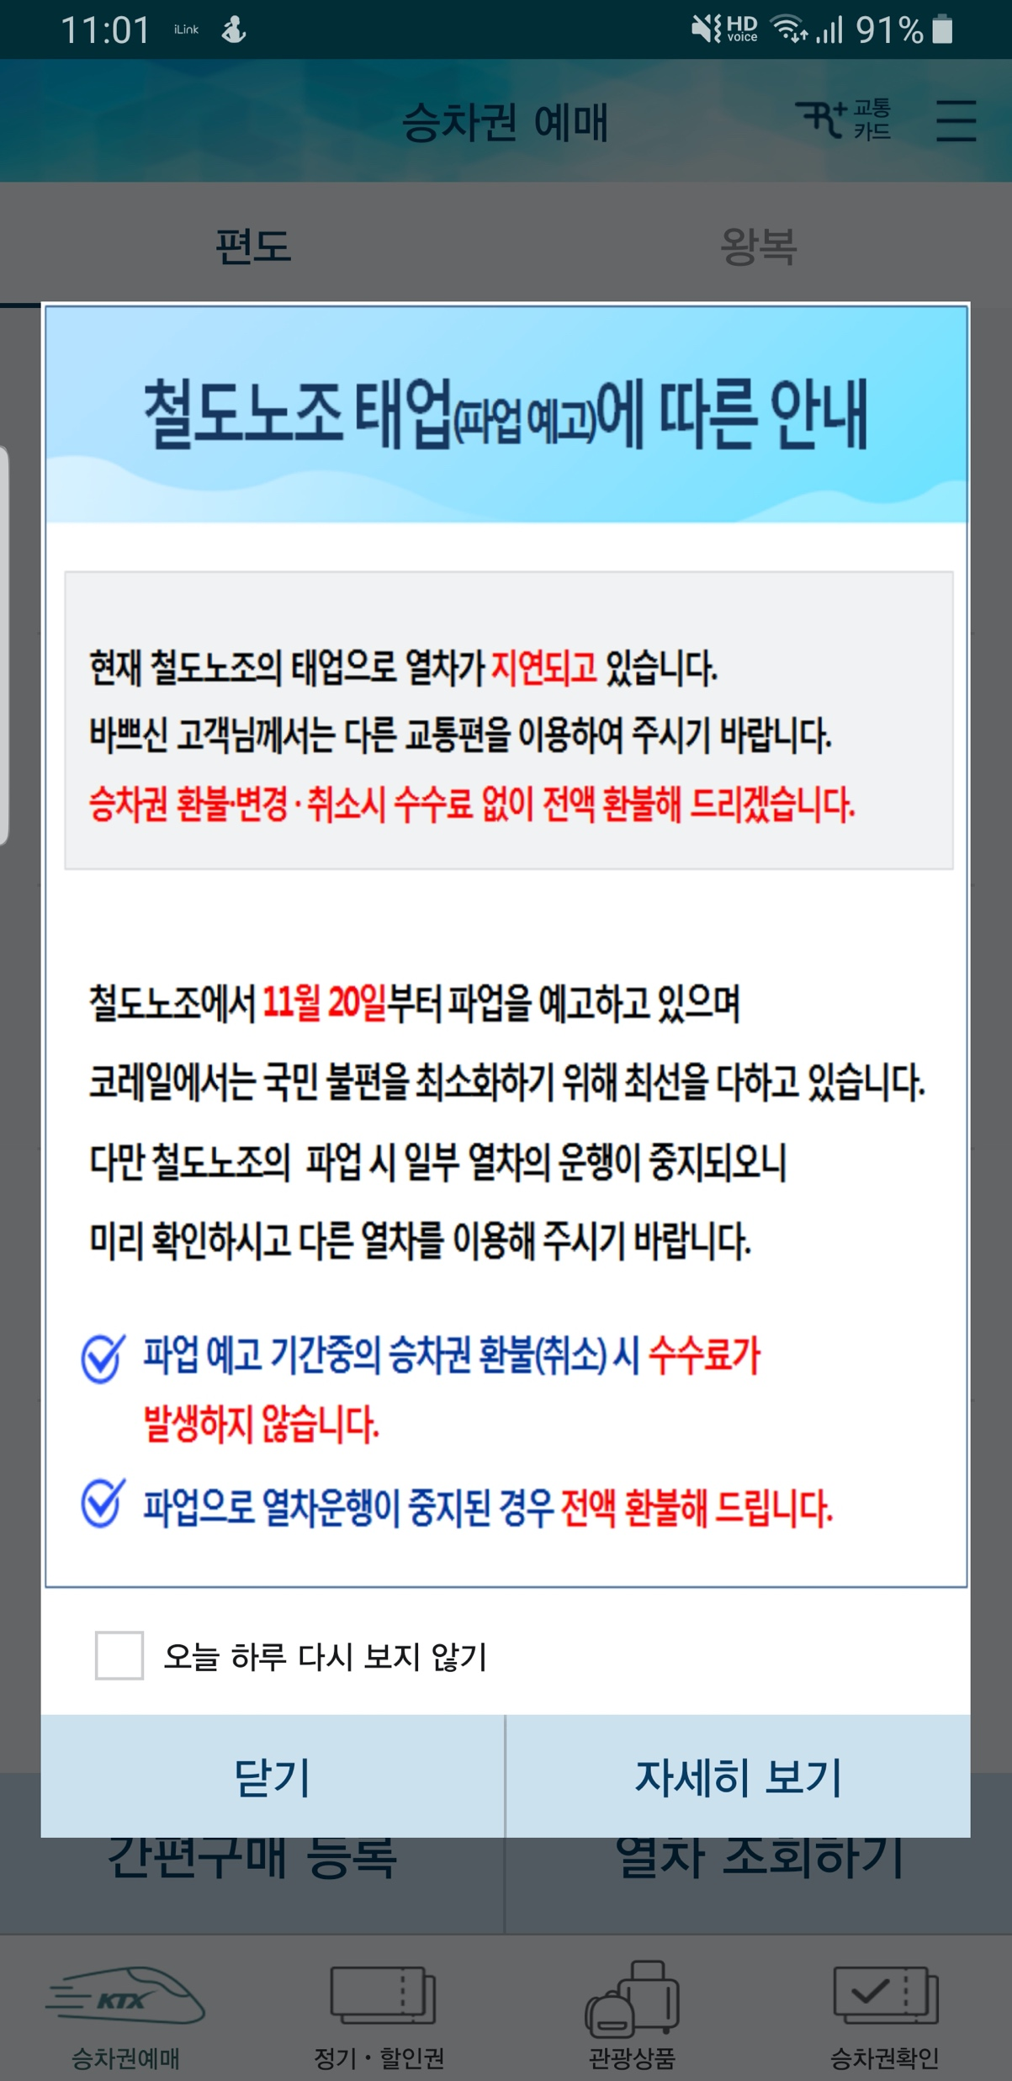
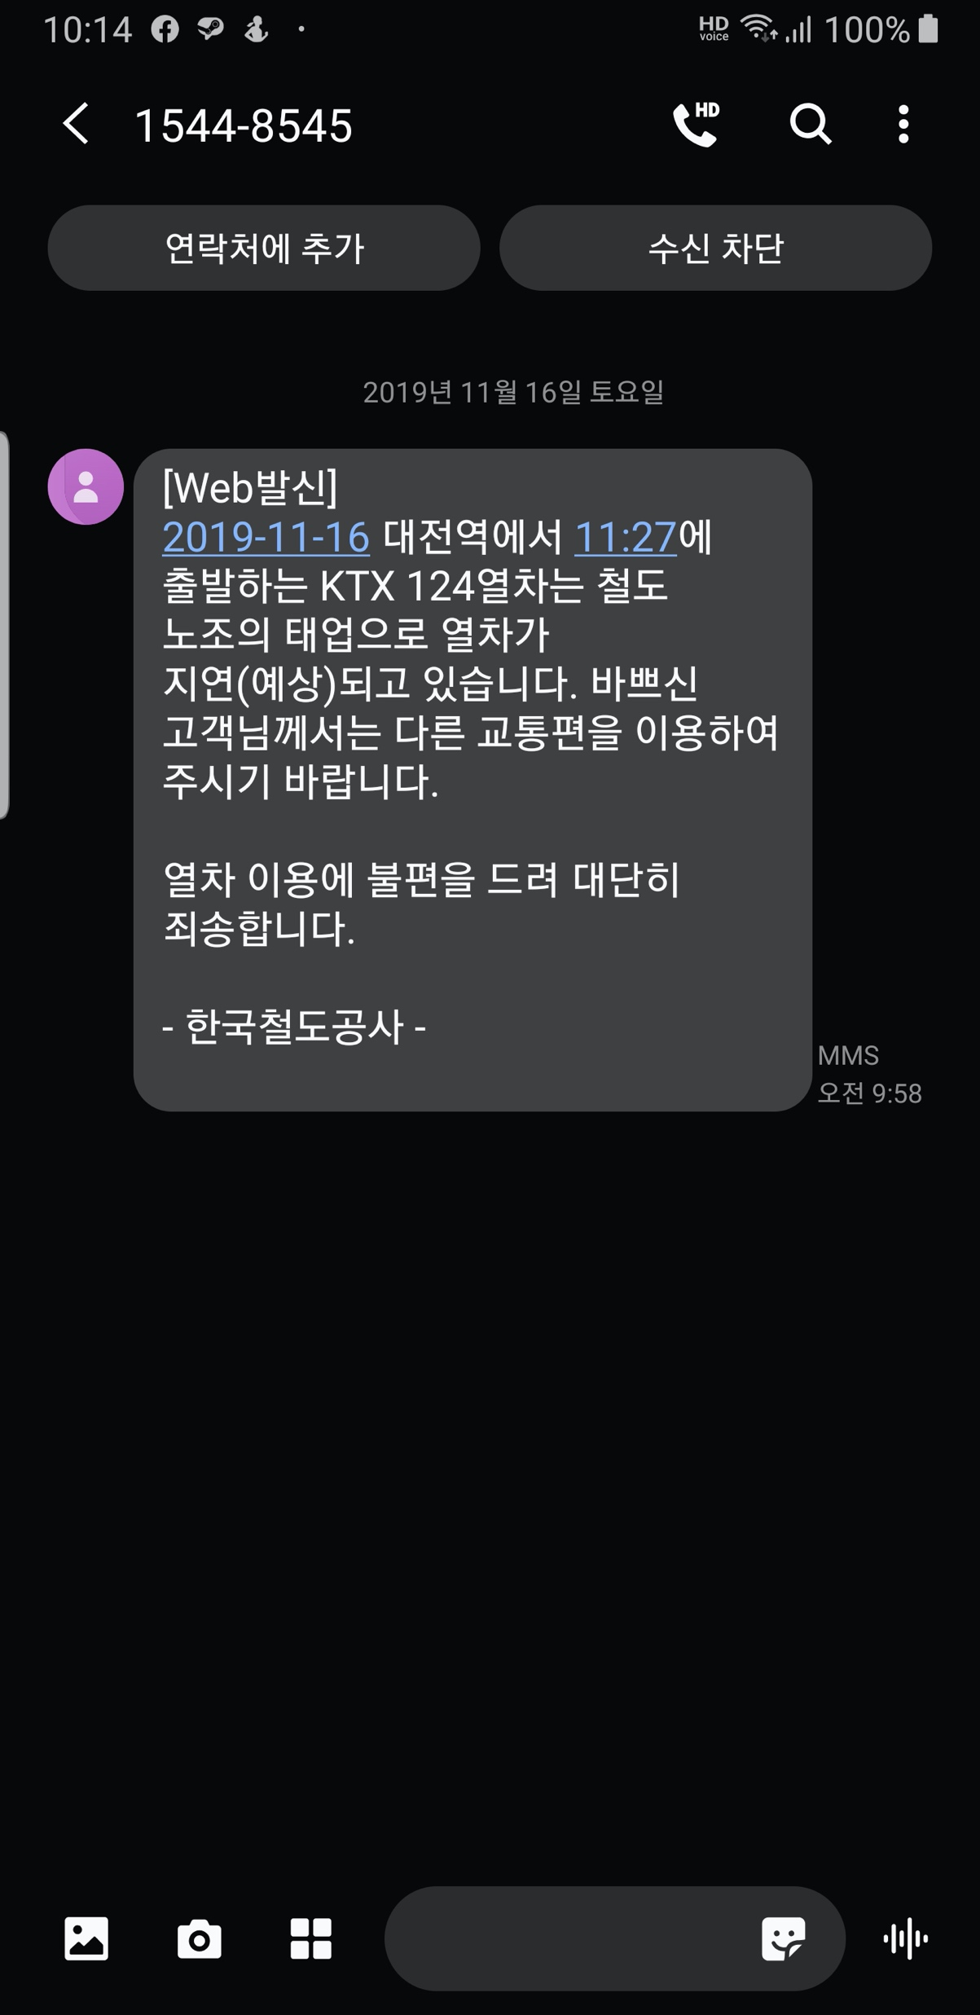
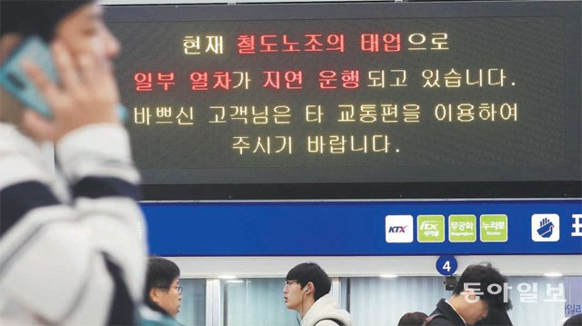
What happened?!?!
01
코레일의 노조 태업으로 16일부터 준법투쟁(*태업), 20일부터 무기한 파업 예정.
(파업시 KTX의 운행률 56.7% 예상)
우리는 하필 태업 첫날인 16일에 KTX를 타게 되었음.
*태업 : 규정을 지키면서도 작업능률을 떨어뜨려 사용자를 압박하는 쟁의행위

Slide 12
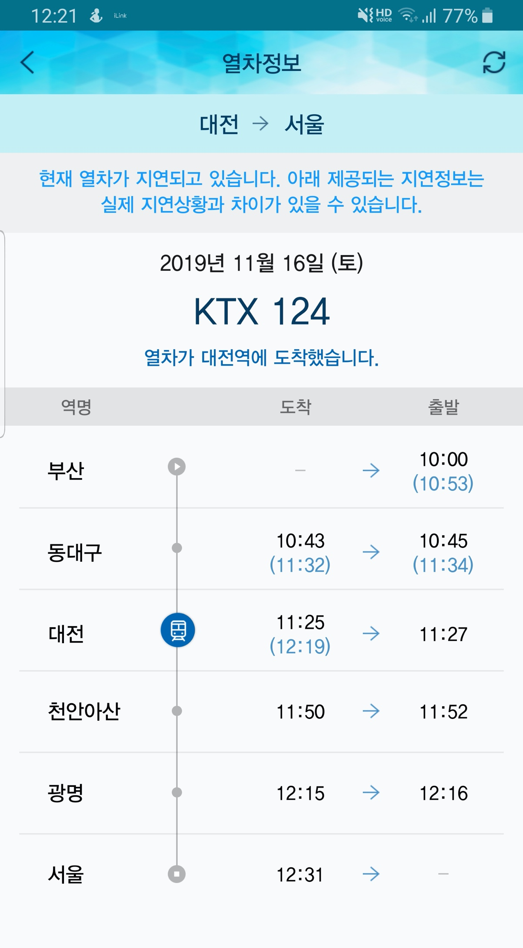
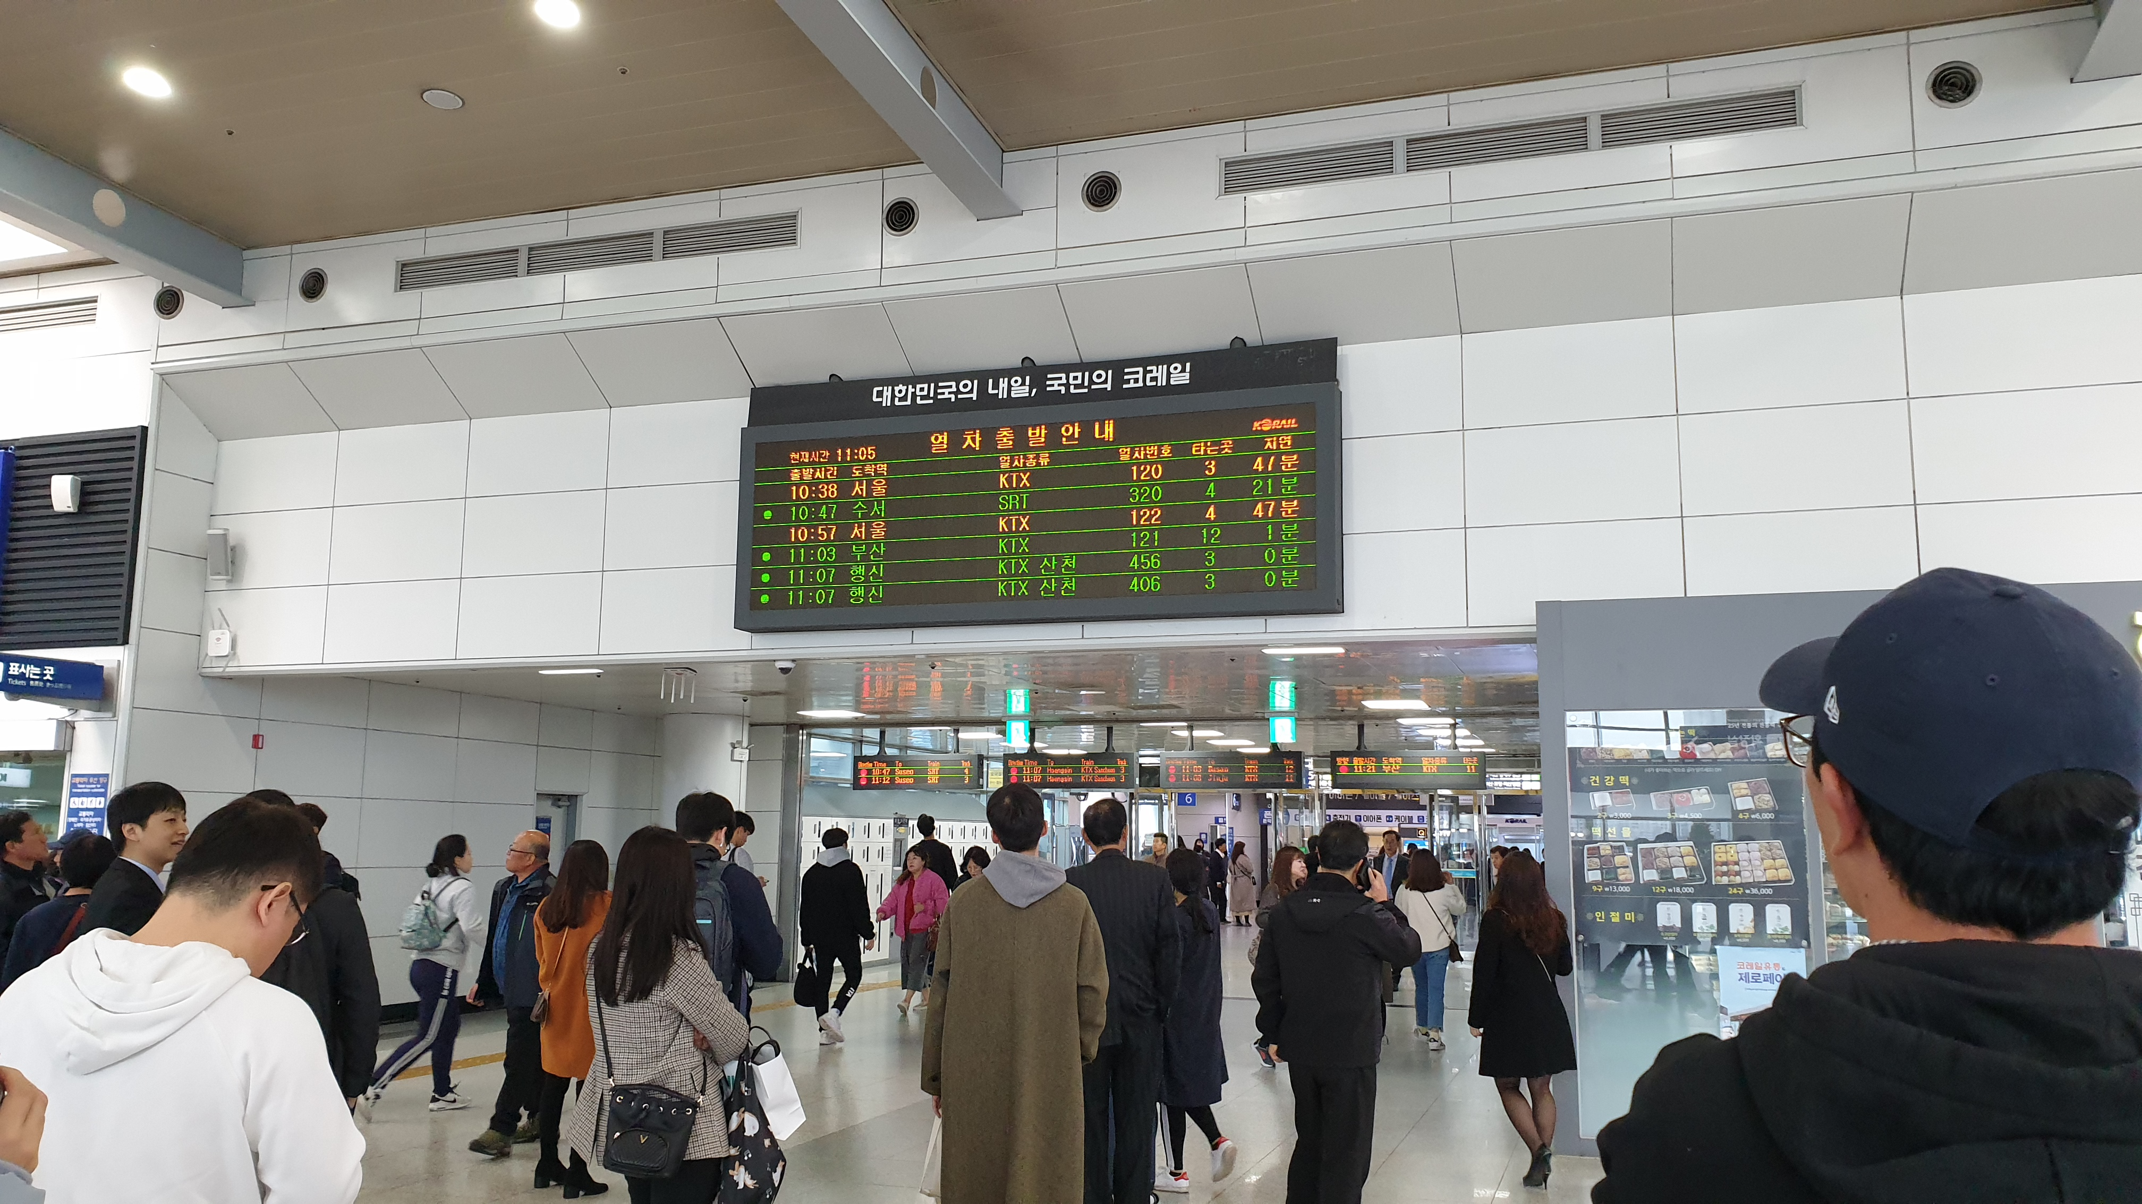
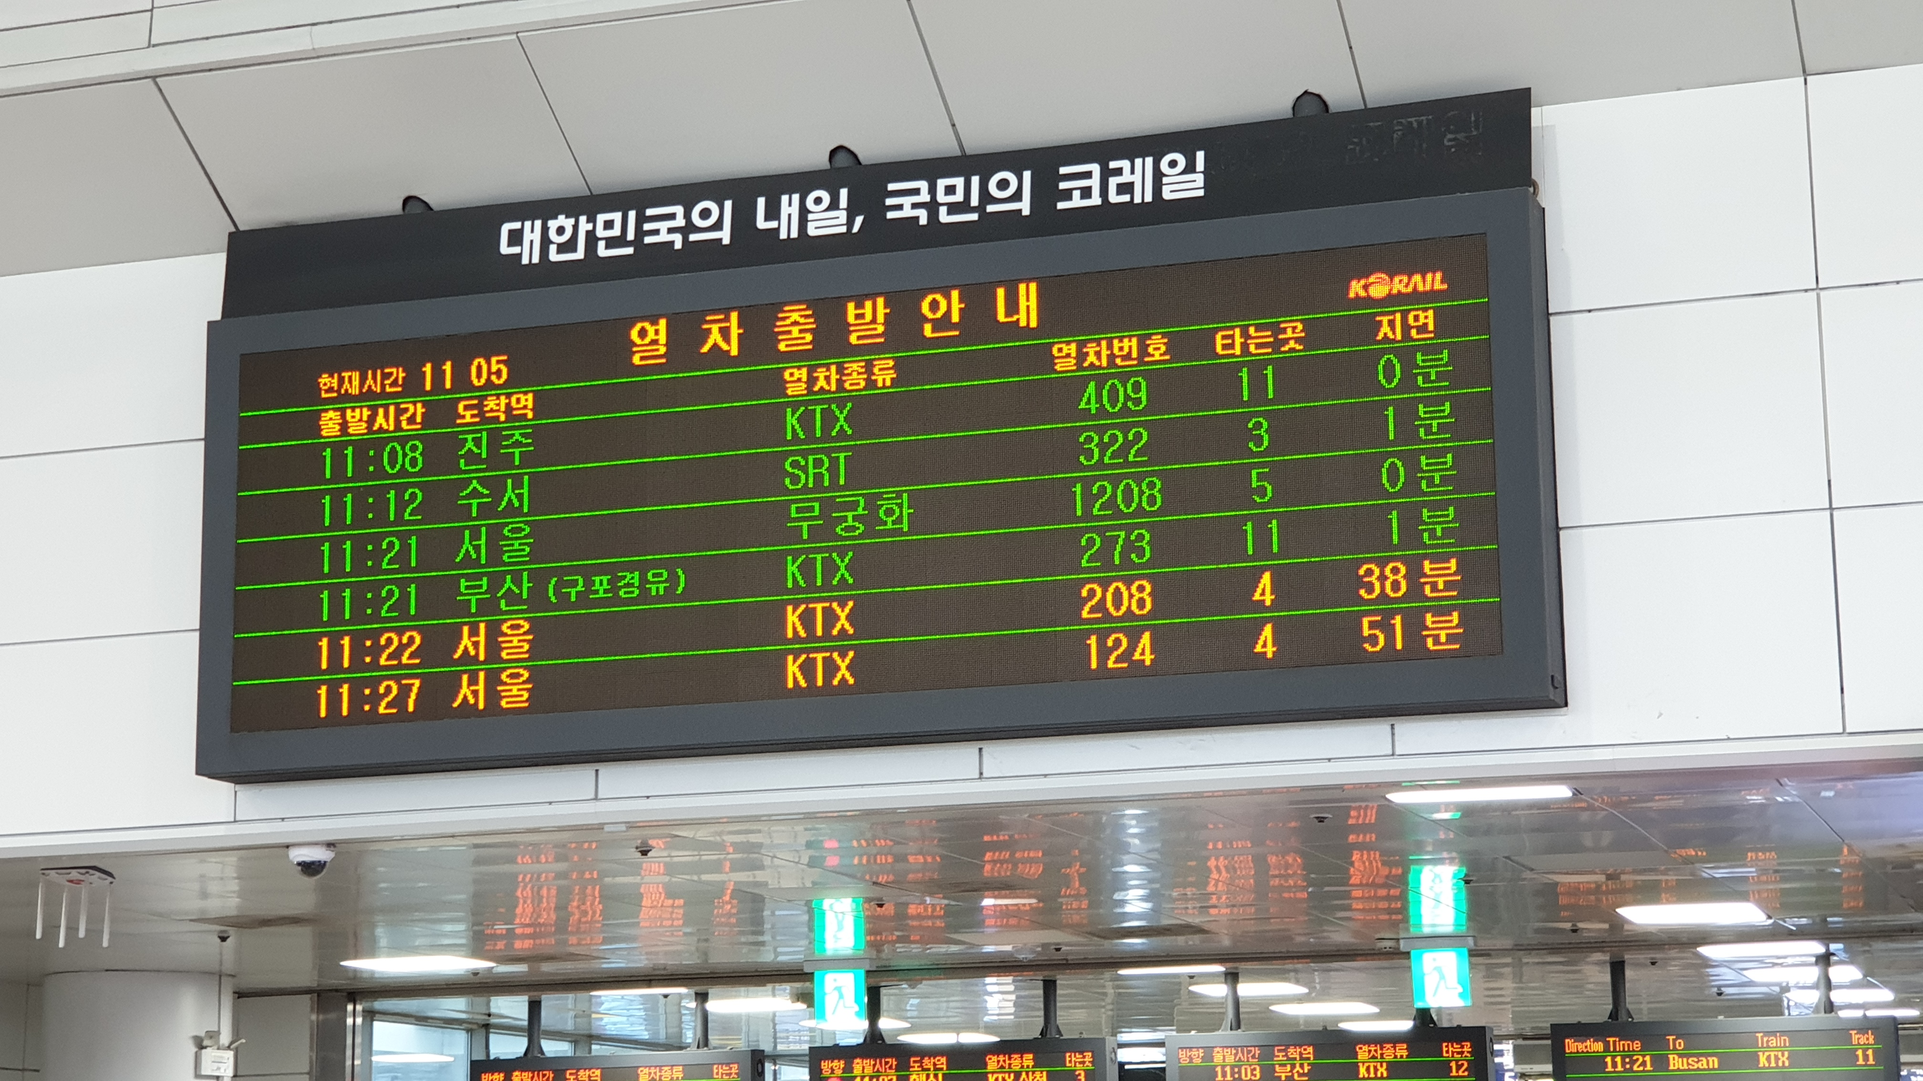
What happened?!?!
02

Slide 13
느낀점 (+뒷 이야기)
터미널을 이용하지 말고 Desktop이나 Kraken을 사용합시다.

Slide 14
느낀점
01
어렵다
그러나…
하나하나 직접 하는 재미가 있고
사용하면 사용할수록
실력이 늘어나는 것이 느껴진다.

Slide 15
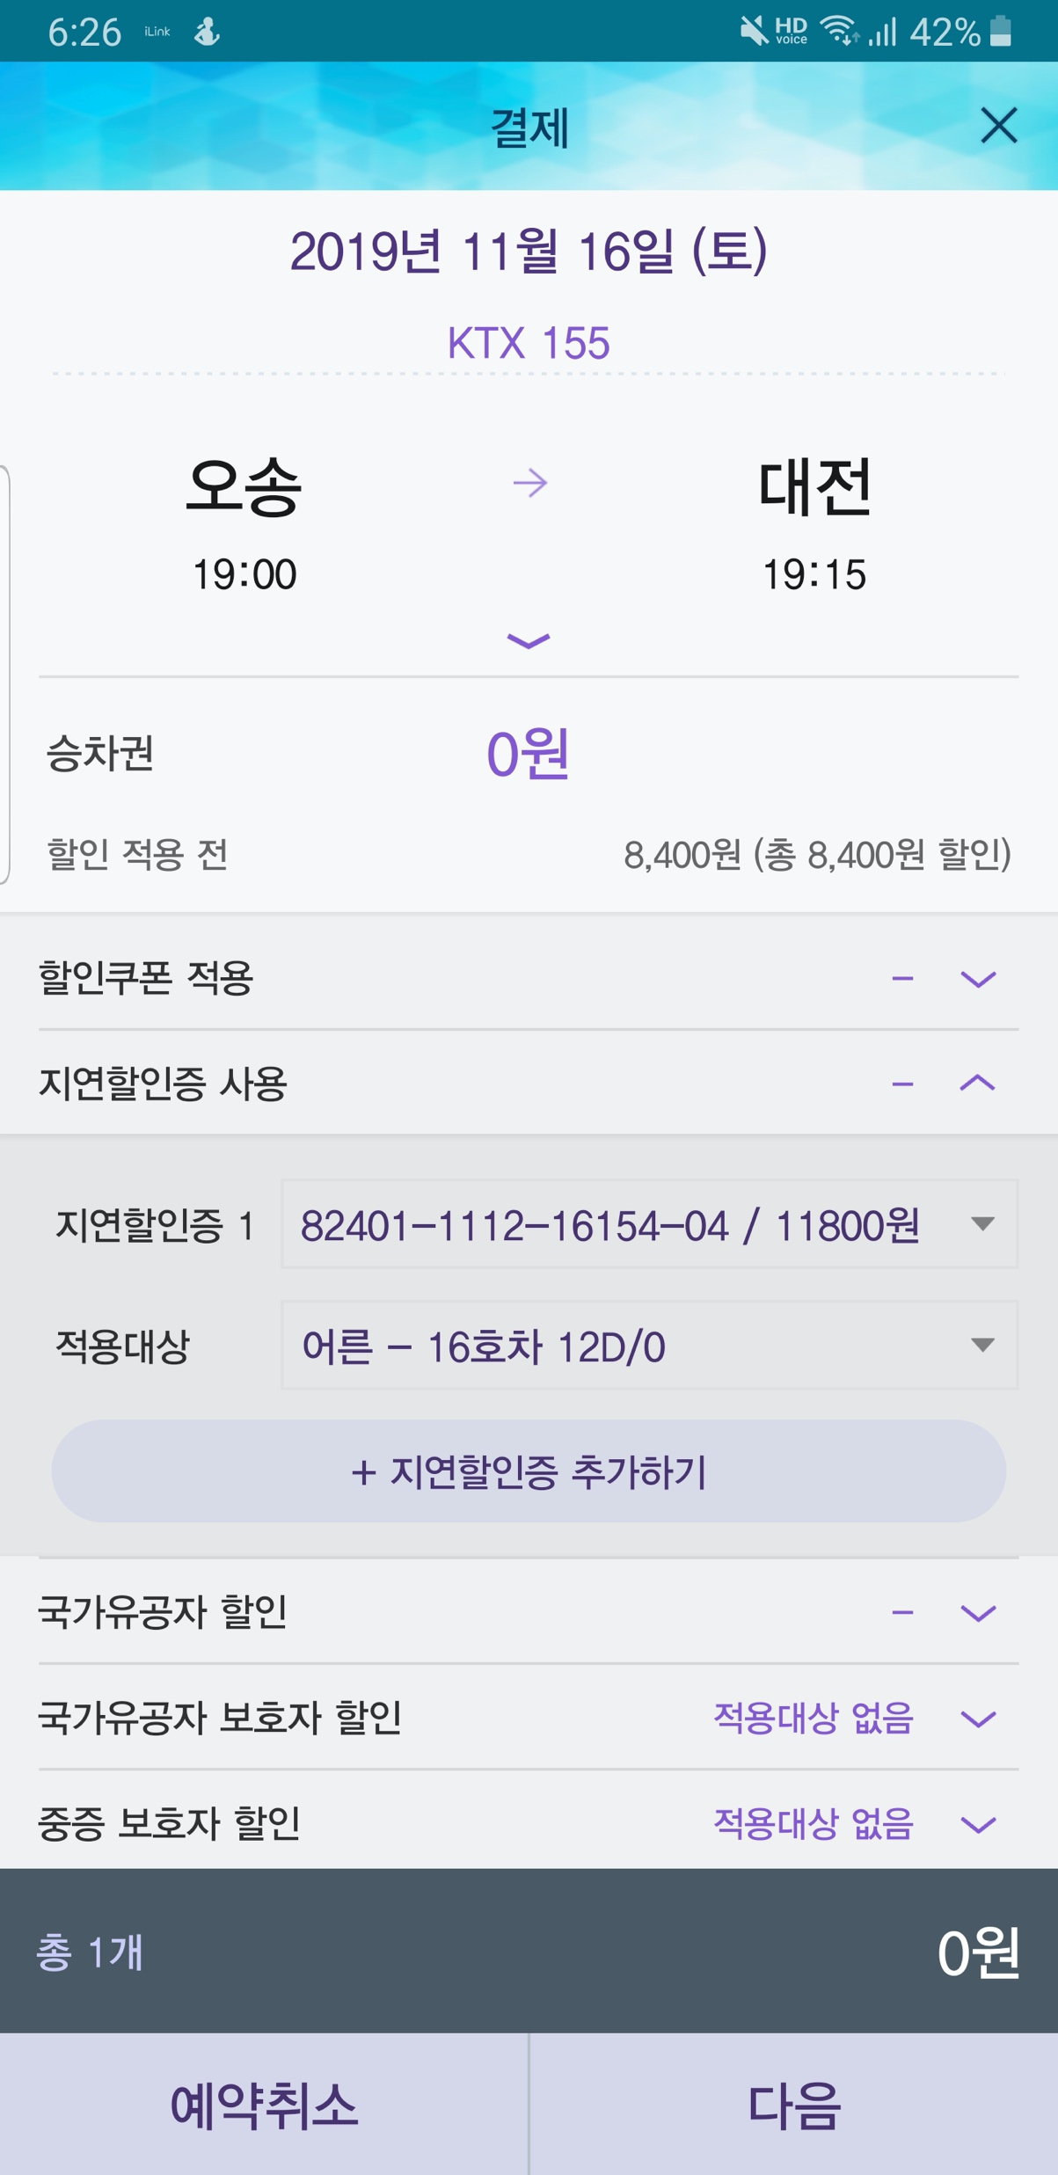
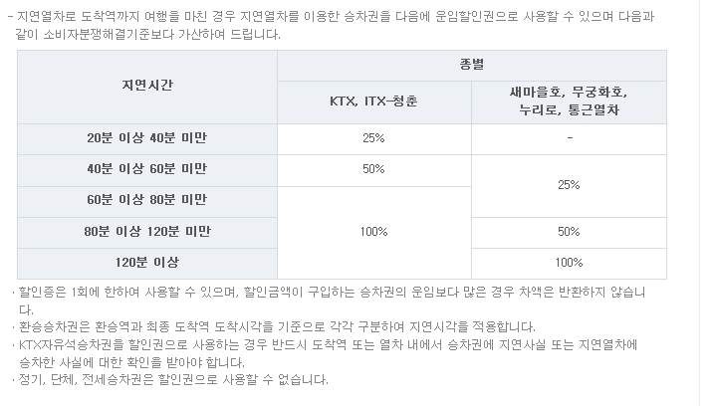
뒷 이야기
02
태업 1일 차와 2일 차였던 15, 16일에는 총 67개의 열차가 예정된 시간보다 지연 운행했다. 코레일은 이틀간의 지연 운행으로 인한 피해 건수가 3만5356건으로 집계돼 지연보상금 2억6000여만 원을 지급했다고 밝혔다.
-동아일보-

